Slide 1
Projet Python
Anne Bauer- Madeleine Bimai- Virginie Rieber

Slide 2
SOMMAIRE
Note de cadrage
Spécifications générales
Diagramme de classes
Uses cases:
Spécifications détaillées
Chiffrage
Gantt

Slide 3
NOTE DE CADRAGE
ENJEUX Visualisation
OBJECTIFS Analyse du contenu des commentaires de sites marchands de prêt-à-porter
PRIORITÉS
Représentation visuelle
Analyse sémantique
Gestion d’une mauvaise entrée
DEFINITION DE L’ORGANISATION Répartition des tâches dans chaque phase
PRINCIPAUX RISQUES
Langage naturel
Gestion du temps
Complexité de lecture des commentaires

Slide 4
DIAGRAMME DES CLASSES

Slide 5
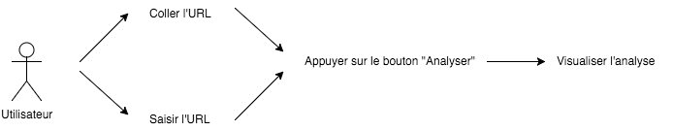
USE CASE

Slide 6
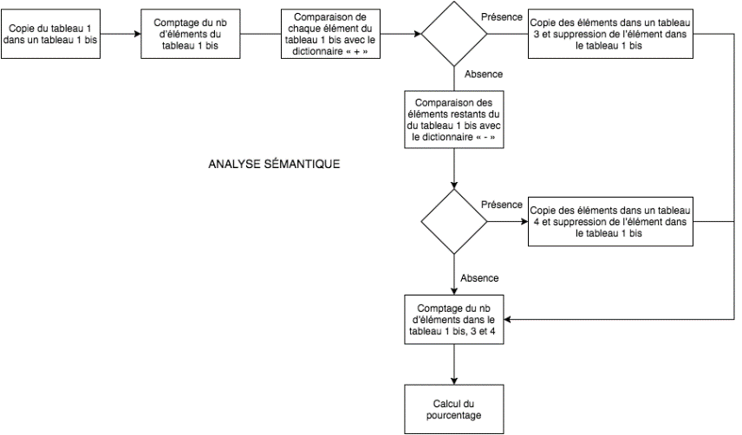
SPECIFICATIONS DETAILLEES

Slide 7
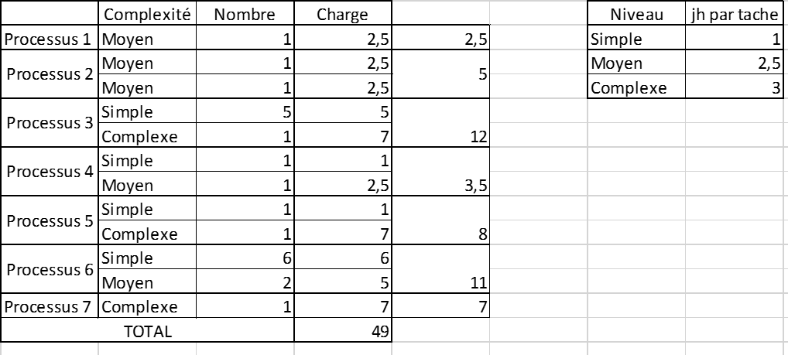
ABACQUES

Slide 8
CHIFFRAGE
PHASE | REPARTITION | JOUR
CADRAGE | 10% | 9
CONCEPTION | 20% | 18
REALISATION | 50% | 50
TESTS | 10% | 17
TOTAL | 100% | 94
PILOTAGE | 10ù | 10

